Slide 1
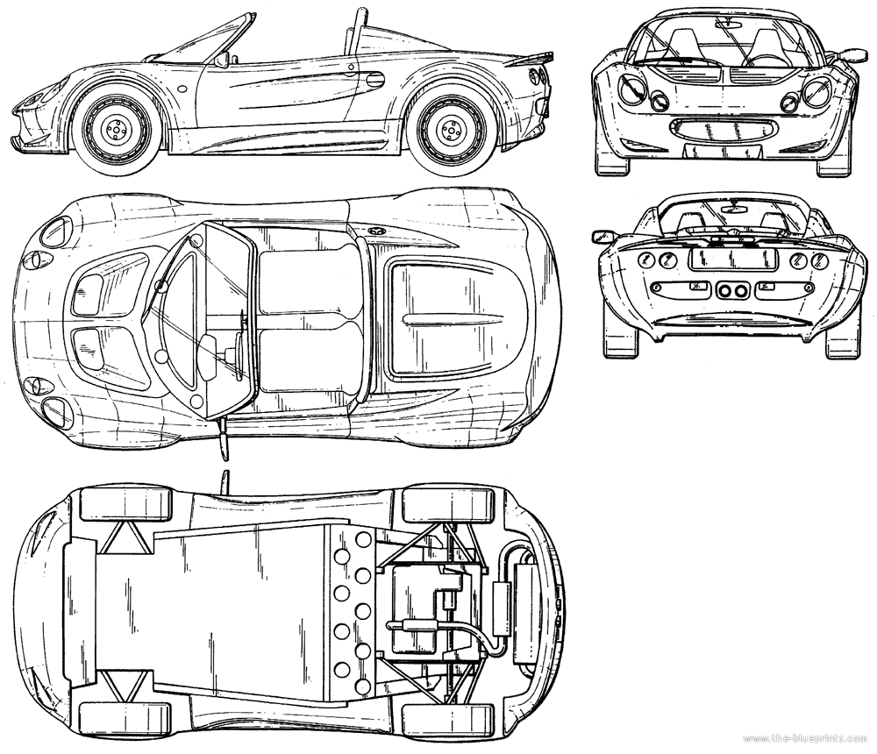
Proyecto TGI
Levenfeld Sabau, gabriela
Rincón Lendínez, Cristina
Marzo/2021

Slide 2

¿Por qué?

Slide 3

Información general
Diagrama UML
Diagrama Entidad-Relación
Interfaz de Texto

Slide 4
DIAGRAMA UML

Slide 5
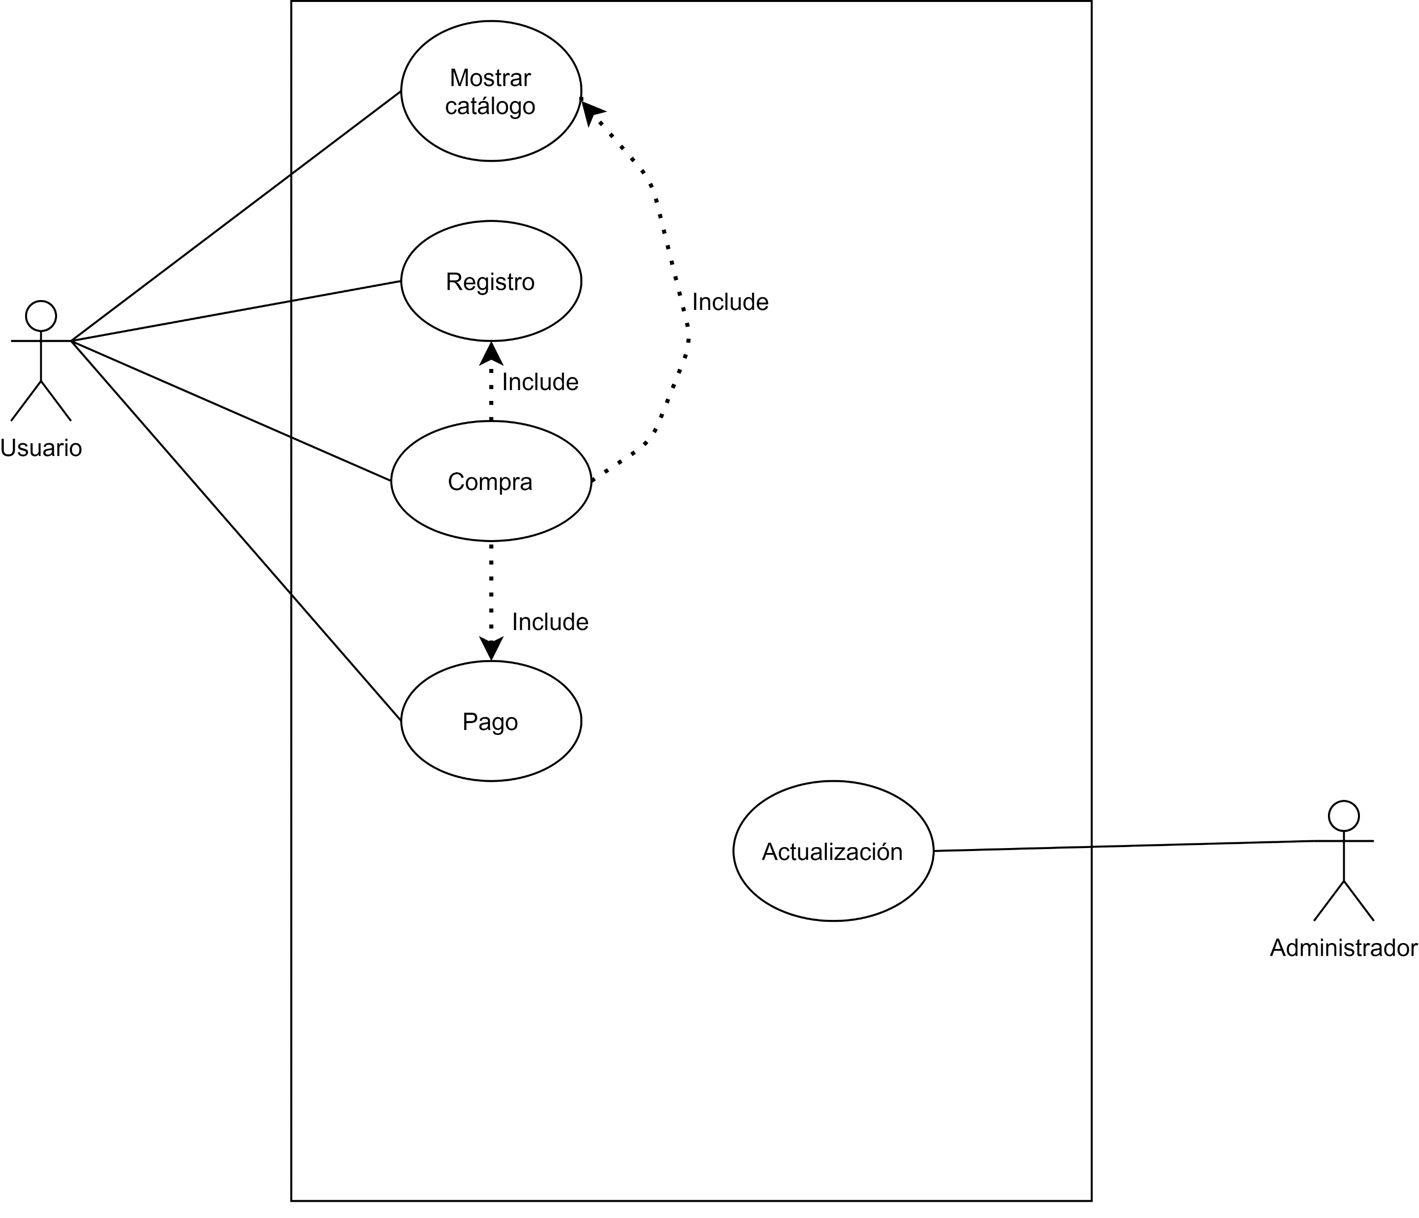

Slide 6
DIAGRAMA ENTIDAD RELACIÓN

Slide 7
Entidades
Usuarios
Piezas
Vehículos
Tiendas
Pedidos

Slide 8
Usuarios
Nombre
Apellidos
DNI
Código Postal
Dirección
Localidad
Tarjeta

Slide 9
Piezas
Identificador Pieza
Tipo

Slide 10
Vehículos
Marca
Modelo

Slide 11
Tiendas
Número Tienda
Localización
Horario

Slide 12
Pedidos
Número Pedido
Usuario_DNI
Número Tienda
Online

Slide 13

¿Cómo relacionamos?

Slide 14
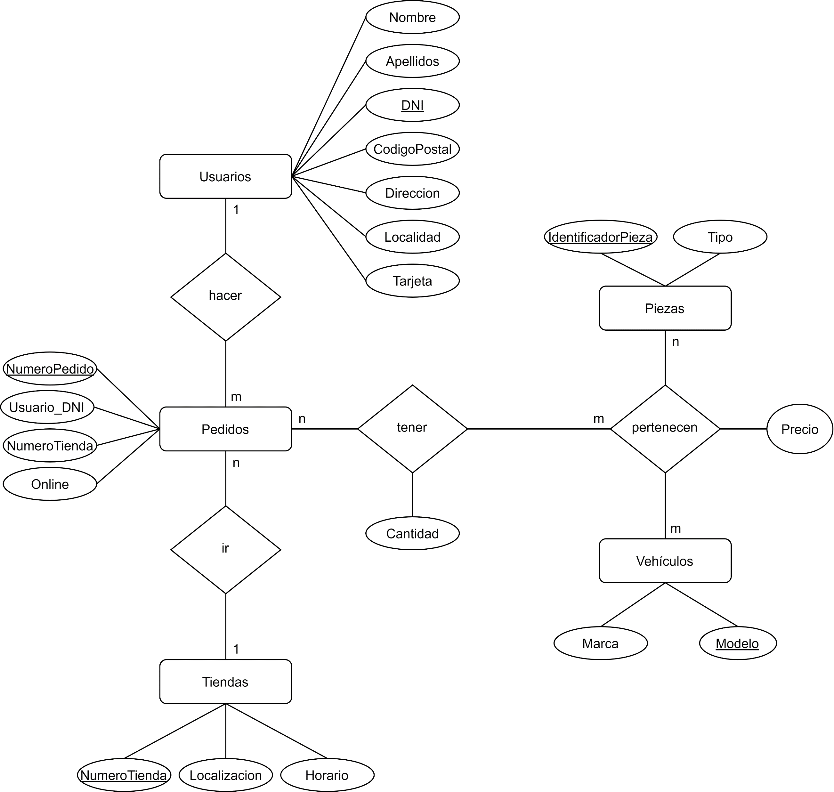

Slide 15
INTERFAZ de Texto

Slide 16


Menú Principal
1. Usuario
2. Administrador

Slide 17

Menú Principal del Usuario
Opción 1
Mostrar catálogo
Opción 2
Registro
Opción 6
Salir
Opción 3
Compra
Opción 4
Pago

Slide 18
Opción 1: Mostar catálogo
Introducir modelo de coche
Mostrar catálogo completo
Salir

Slide 19
Introducir modelo de coche
Pieza + Precio
Salir
No disponemos de dicho modelo

Slide 20
Mostrar catálogo completo
Piezas → Modelos disponibles + Precio
Salir

Slide 21
Opción 2: Registro
Nuevo usuario
Salir

Slide 22
Nuevo Usuario
Nombre
Dirección
Apellidos
DNI
Código Postal
Localidad
Tarjeta

Slide 23

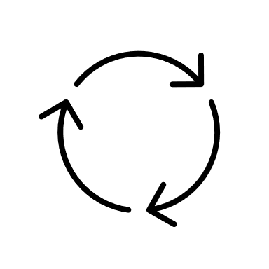
Opción 3: Compra
DNI
Pieza
Modelo
Cantidad
Tienda
Online
Listado de tiendas.
Introduzca su pedido.
(Marque x para salir)

Slide 24
Opción 4: Pago
(Lista de los productos a comprar)
Precio total

Slide 25

Menú Principal del Administrador
Opción 1
Actualización
Opción 2
Salir

Slide 26
Opción 1: Actualización
Añadir nuevo producto
Eliminar producto
Salir
Modificar producto

Slide 27

Gracias
Twitter @tuspiezasdeconfianza
Correo electrónico tuspiezasdeconfianza@gmail.com
Teléfono 911 234 567

